Slide 1

Název práce: Coopmaster - systém pro řízení a automatizaci kurníku Jméno: Jaroslav Němec Škola: Střední škola a vyšší odborná škola aplikované kybernetiky Kraj: Královéhradecký
Obor: 18. Informatika
Notes:
Jmeno
Škola
Město
Název
Soutěžní obor
Dobrý den vážení diváci dovolte mi abych se vám představil me jmeno je Jaroslav němec. Studuji ssakhk v hradci králové. Připravil jsem si pro vás práci s názvem coopmaster systém pro řízení a automatizaci kurníku a soutěžím v oboru č 18 Informatika.

Slide 2

Obsah prezentace
Proč Coopmaster?
Co umí?
Živá ukázka
Výzvy a úspěchy
Co bude umět?
Notes:
Proč právě tento projekt
Jak systém ve zkratce funguje
Jeho Hlavní funkcionalita
Následuje živá ukázka (dvířka, váha, home assistant)
Následně shrnutí úspěchů a toho co je potřeba ještě dotáhnout k dokonalosti
Před závěrem představení dalších možných funkcí aplikace
Během prezentace si řekneme proč jsem si vybral právě tento projekt.
Popíšeme si co umí a jaké technologie jsme použili.
Bude následovat živá ukázka.
Dále pohovořím o tom jakých úspěchů jsem v projektu dosáhl a jakým výzvám ještě čelím.
Nakonec si povíme čím by se dal projekt vylepšit do budoucna.

Slide 3

Motivace a cíl
Automatizace v zemědělství
Technické výzvy
Propojení řemesla a IT
Efektivita procesů
Monitorování chovu
Zlepšení řízení
Notes:
Protože mame male hospodářsví o které se občas musím starat
Jak tohle našlapat do chléva – výzva
Nechci nic kupovat - jsem kutil už 19, nic nevyhodím, umím si vyrobit, nejsem jenom IT – Kombinace znalostí a dovedností
Nebaví mě každé ráno jezdit, Babi a jeji hospodářsví je neefektivní, jde to i jinak?
Kdo nemeří neřídí?
Slepice kvoka a nasnasí už od zári 2024

Slide 4
Motivace
Moje lenost
Kutil programátor
Cíl
Automatické ovládání dvířek
Automatické svícení
Detekce vetřelců
Monitorování kurníku
Vzdálený přístup
Notes:
Mojí hlavní motivací jako každého správného programátora byla moje lenost. Babička je totiž vášnivou chovatelkou slepic, ale když jede v létě na dovolenou k moři, stávám se já tím kdo se musí starat o její chov. Protože jsem mimo jiné vášnivým kutilem, rozhodl jsem se proto navrhnout a zrealizovat systém pro automatizaci každodenních činností okolo chovu. A tak vznikl projekt Coopmaster.
Cílem bylo abych z pohodlí domova mohl dálkově ovládat dvířka a světlo. To byly moje hlavní zájmy. Abych nemusel chov jezdit kontrolovat vůbec potřebuji aby mě systém automaticky informoval i o hrozbách jako je například pes. Dále potřebuji aby systém automaticky monitoroval kurník a to konkrétně počet slepic které se v něm nachází, protože tuto informaci potřebuji k tomu, abych mohl bezpečně večer zavřít kurník a žádná slepice nezůstala venku.

Slide 5

Jak funguje?
Modulární systém
Hardware na míru, čidla, kamery
Persistence dat
Vzdálený přístup
Notifikace
Notes:
Jak funguje - modularni 3 vrstvý systém. SENZOR – DATABAZE – VIZUALIZACE
Senzor – myšleno motor, světlo, teplotní a vlhkostní čidlo., kamera – sbira data
Eventy, Data –
Visualizace – interakce s uživatelem, Home Assistant – Status , Udalost do mobilu,

Slide 6

Co umí?
Automatizace denního režimu
Řízení délky dne
Monitoring komfortu
Kontrola přítomnosti
Monitorování snůšky
Notes:
Automatizace denního režimu: Aplikace automaticky ovládá otvírání a zavírání kurníku, čímž zajišťuje, že slepice mají přístup na čerstvý vzduch a jsou v bezpečí po setmění
Řízení délky dne: Systém nastavuje osvětlení pro řízení délky aktivního dne slepic, což přímo ovlivňuje jejich pohodu a výkonnost.
Monitoring komfortu: Aplikace sleduje teplotu a vlhkost v kurníku a pomáhá udržet optimální podmínky pro zdraví a produktivitu drůbeže
Kontrola přítomnosti: Díky pokročilým monitorovacím technologiím systém kontroluje fyzickou přítomnost všech slepic v kurníku..
Monitorování snášky: Díky senzorům umístěným v hnízdech je chovatel informován o počtu snesených vajec, což je klíčové pro plánování prodeje a krmení.

Slide 7
Co umí?
Automatizace denního režimu
Řízení délky dne
Monitoring komfortu
Kontrola přítomnosti
Monitorování snůšky
Detekce vetřelců
Vzdálený přístup
Analýza snůšky
Notifikace
Notes:
Snesené vejce
Sedící slepice
Teplota a vlhkost
AI rozpoznává vetřelce + notifikace
Bezpečně zavřeme diky AI počitani
GUI v Home Assistantu přístupné odkudkoli
A teď si povíme co se nám doopravdy v projektu podařilo zrealizovat.
Systém dokáže rozpoznat zda slepice sedí na vejcích případně je schopen zjistit i kolik vajec bylo snešeno. Dále monitorujeme teplotu a vlhkost v kurníku. Což je důležité hlavně v zimě. Díky umělé inteligenci je systém schopný rozpoznat vetřelce ve výběhu jako třeba psa a poslat chovateli notifikaci do telefonu. Umělá inteligence nám také umožňuje automatizovat bezpečné zavírání dvířek díky schopnosti spočítat v slepice v obraze kamery, která zabírá celý kurník. Celý systém má grafické rozhraní implementované pomocí Home Assistanta a toto rozhraní je přístupné odkudkoli z internetu.

Slide 8
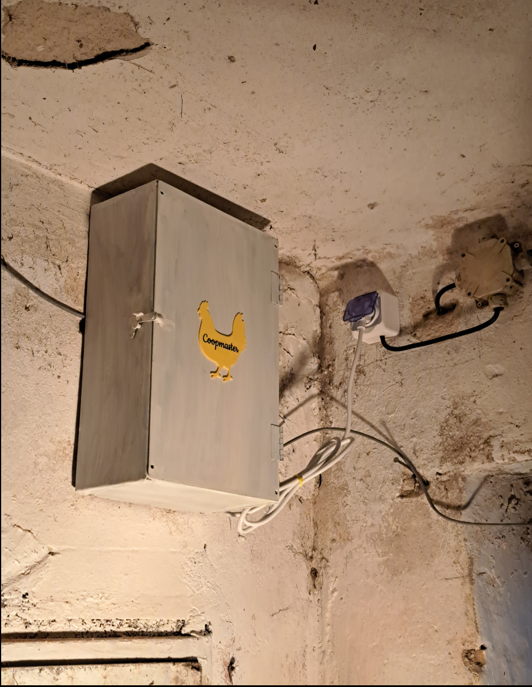
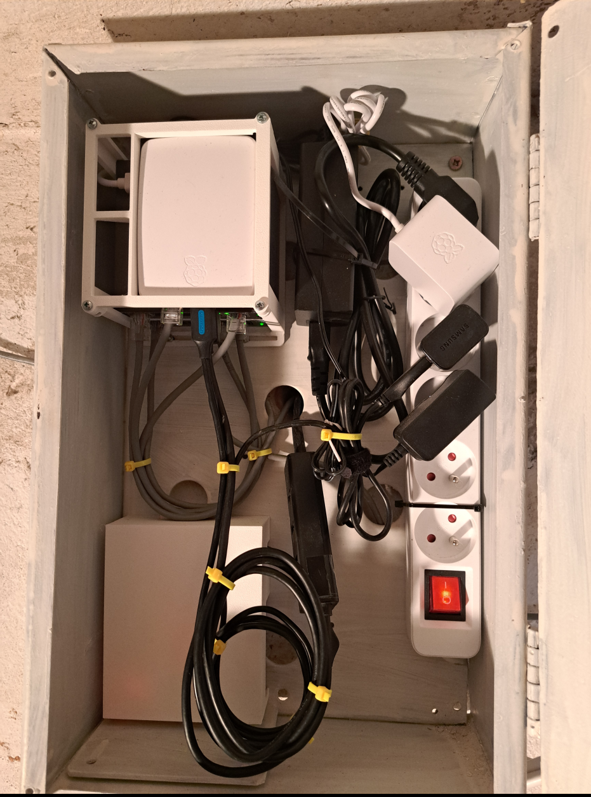
Přívod 230 V
Ethernet
Raspberry Pi
Arduino Nano
PoE switch
USB hub
Notes:
Popsat a ukazat jednotlive komponenty
JAK jsem je vyrabel

Slide 9
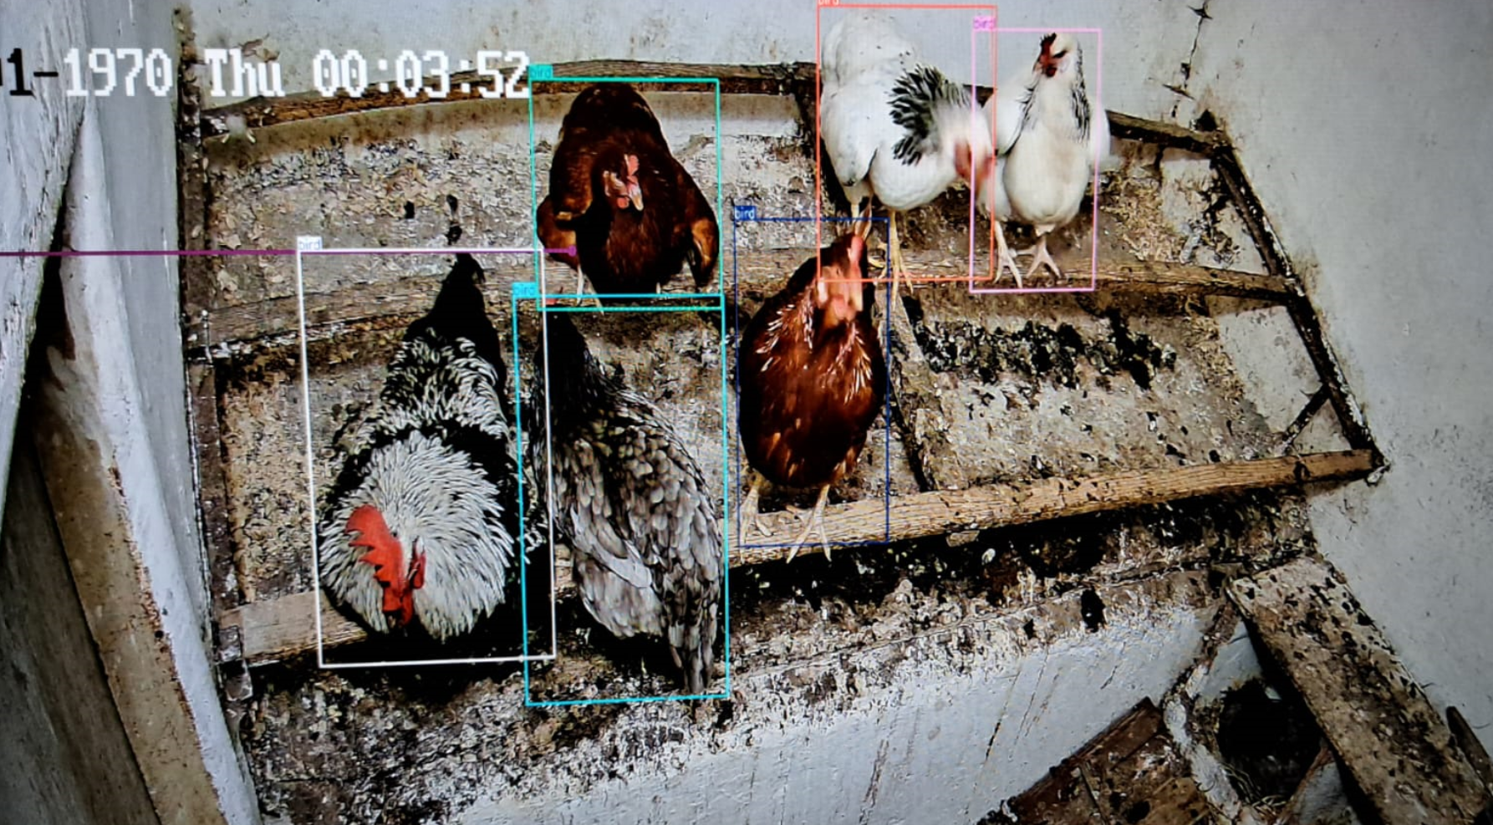
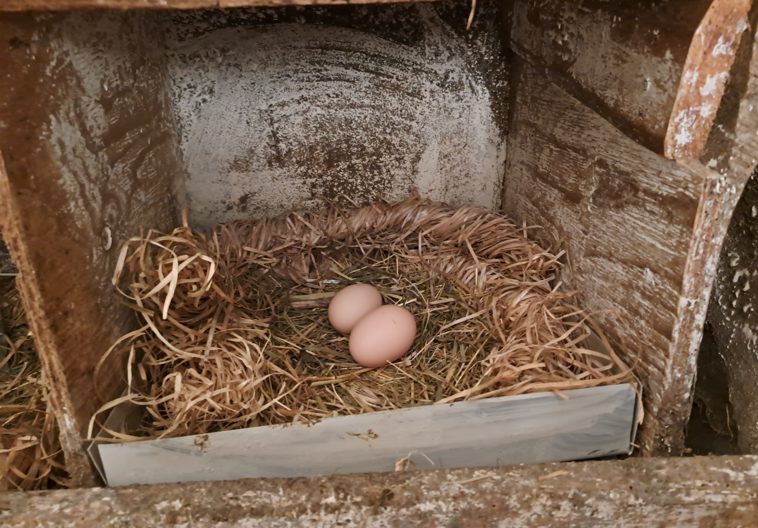
Slepice jsou doma a spočítané
Dopolední snůška
Notes:
- Detekce v obraze pomocí YOLO11
- Váha s citlivostí par gramů, Vejce o prumerné hmotnosti 60 gramů, Na váze detekováné vice jak 100 gramu

Slide 10
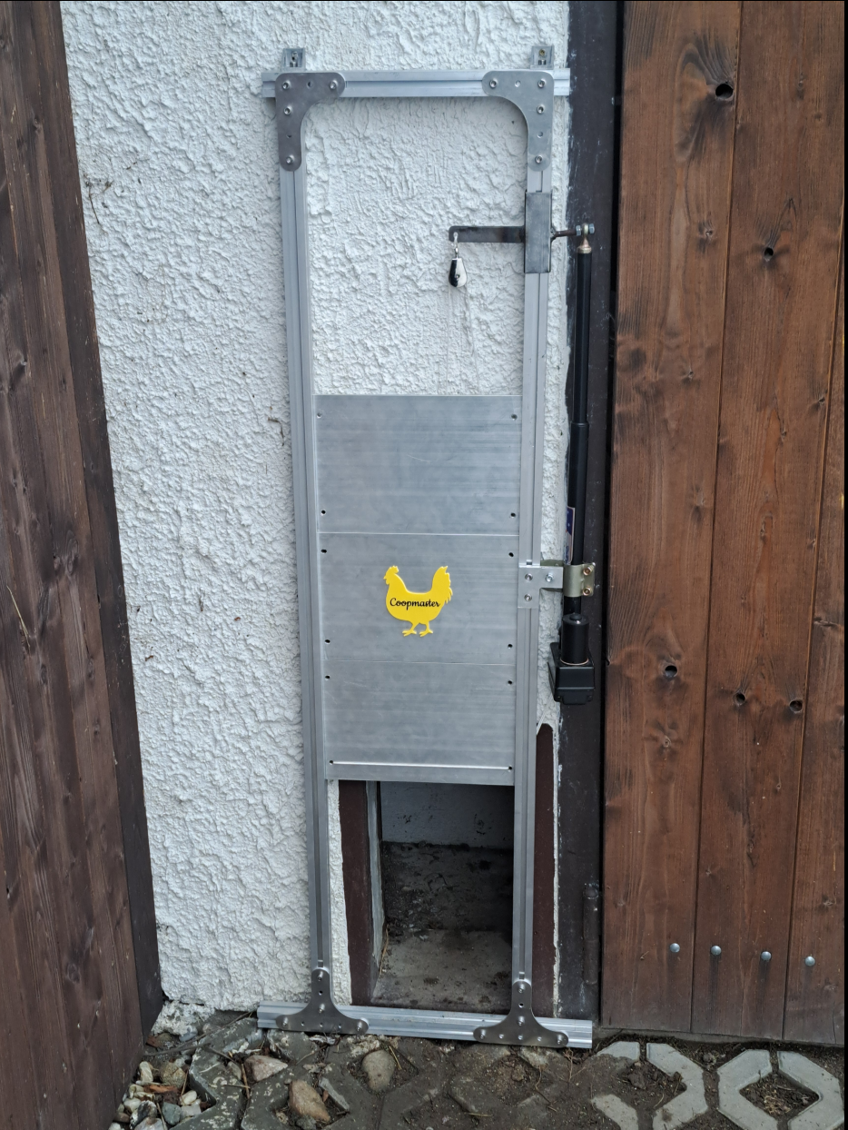
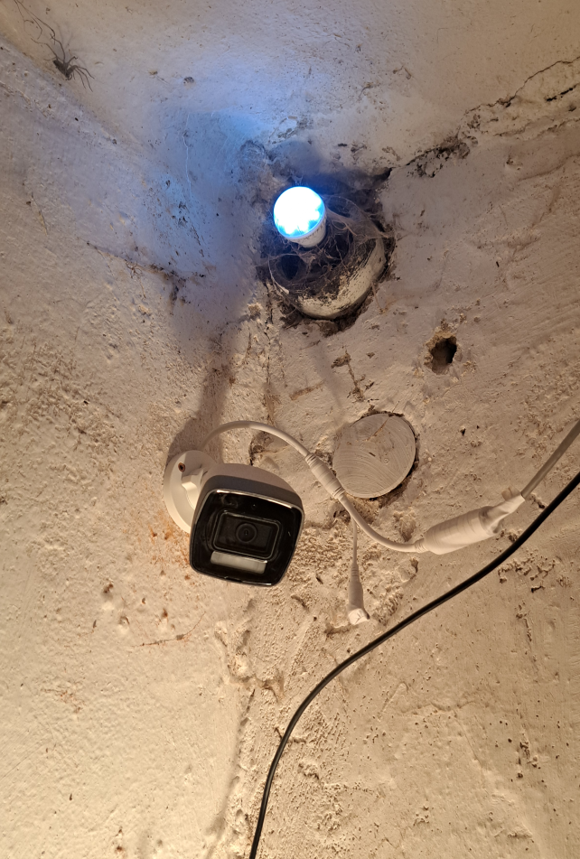
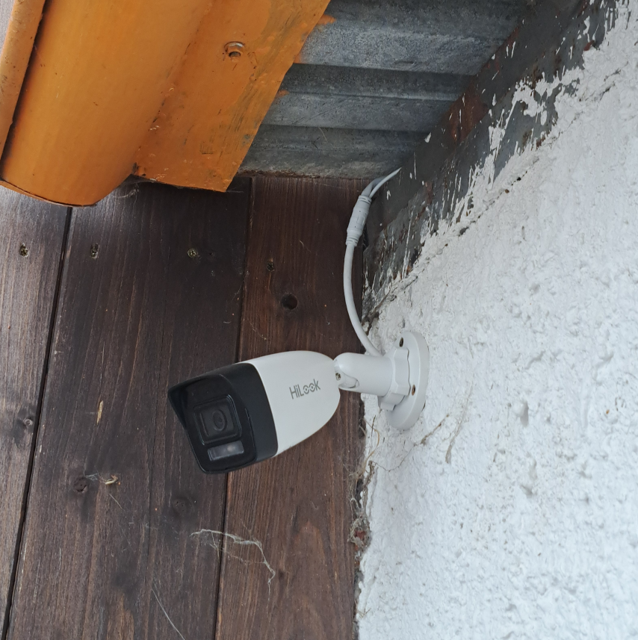
Dvířka Coopmaster
Kamera ve výběhu
Kamera v kurníku + osvětlení
Notes:
Dvere vlastní konstrukce - z jiného projektu Hlikový systém Systém Kombi 30x30 , tahlový motor od polohování satelitu + řemeslo
Kamera + svetlo v kurníku
Monitoring výběhu

Slide 11

Co dále umí?
Detekce vetřelců
Vzdálený přístup
Analýza snůšky
Notifikace
Notes:
Pes Harik od sousedů babičce vyřádkoval na jaře hejno. Hrál si s nimi celé dopoledne.
Nebydlíme s babickou v jednou dome a babi není IT expert – support
Staré slepice přestávají nést.
Už jsme mluvili o notifikacích, že v kurníku není něco dobře.
Event - dveře byli zavřeny

Slide 12
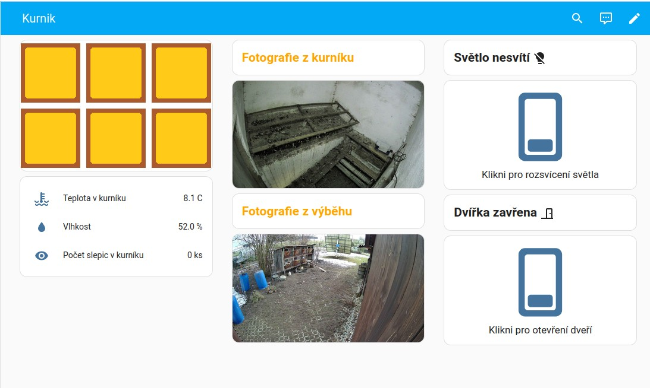
Reálné uživatelké rozhraní

Slide 13
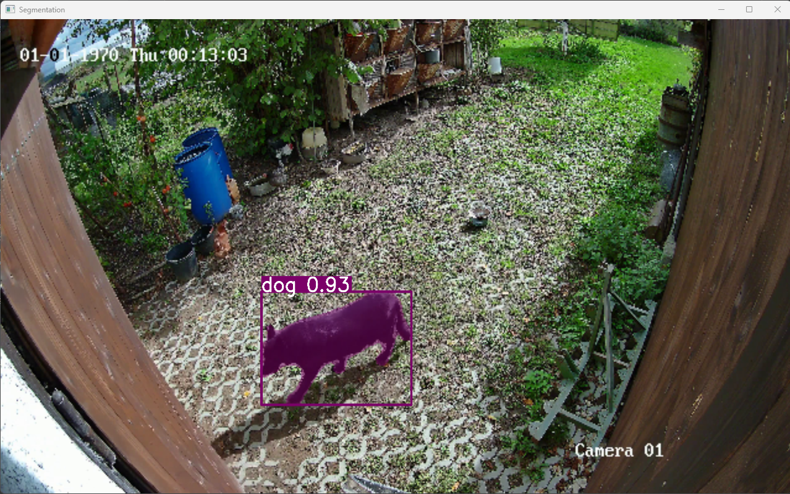
Pes zdetekován ve výběhu

Slide 14

Živá ukázka
Model dveří
Váha
Home Assistant
Notes:
Nyní si ukážeme živé ukázky prototypu dvířek, váhy a funkčního grafického rozhraní.
- Dvířka
Jedná se o prototyp dvířek. Dvířka jsou vlastní hliniková konstrukce. Je zde použit táhlový motor, jehož smysl pohybů je řízen arduinem umístěným v rozvaděči.
Váha
Váha je používána právě pro získávání informací o sedící slepici a vejcích. Je vlastní plechové konstrukce. Konstrukce je na míru dělaná pro hnízda, která máme u nás v kurníku. Pro vážení je použit tenzometrický senzor se jmenovitou hmotností do 20 kg. Mozkem váhy je arduino nano v krabičce vedle.
Home assistant
Popsat na telefonu od shora až dolů co tam je + že díky této mobilní apce home assistanta posíláme notifikace chovateli

Slide 15

Úspěchy
Reálný provoz
Dokončený projekt
Spokojená uživatelka
Děda má Wifi i v garáži
Bezpečnost hejna
Efektivita
Optimalizace
Inovace
Notes:
A nýní si povíme o úspěších, které se povedlo zvládnout. Hlavním úspěchem je že se projekt povedlo stihnout dokončit a je již nasazen v testovacím provozu, kde až na pár maličkostí běží perfektně. Mimo jiné se systém zalíbil i babičce a začíná se s ním pomalu seznamovat. Bonus je to, že kvůli internetovému připojení v kurníku, jsem musel instalovat wifi extender a zároveň se tím připojení rozšířilo i do dílny kde to na oplátku ocení zase děda. Úspěchem je také to že se zvýšila bezpečnost ve výběhu, protože když se občas v minulosti nějaká slepice stratila nevěděli jsme kdo za to může a nyní budeme mít kamerový záznam, který viníka odhalý.
End to end projekt – od uživatelského výzkumu až po nasazení a provoz
Babička dala slepičky do služeb vedeckotechnické revoluce – no spíše půjčila
- ekonomicky je to nedáva smysl
Je to POC proof of concept – je to začátek
Zkušenosti k nezaplacení.
Efektivita a úspora času: Automatizace každodenních činností šetří čas a námahu chovatelům.
Zvýšení bezpečnosti: Vetřelci už nebudou hrozbou díky rychlému a spolehlivému detekčnímu systému.
Optimalizace produkce: Pomocí přesných dat a řízení podmínek lze maximalizovat snášku vajec a celkovou pohodu slepic.
Inovace v oboru: Tento projekt ukazuje, jak technologie mohou transformovat tradiční postupy v zemědělství a otevřít nové možnosti pro efektivnější řízení.

Slide 16
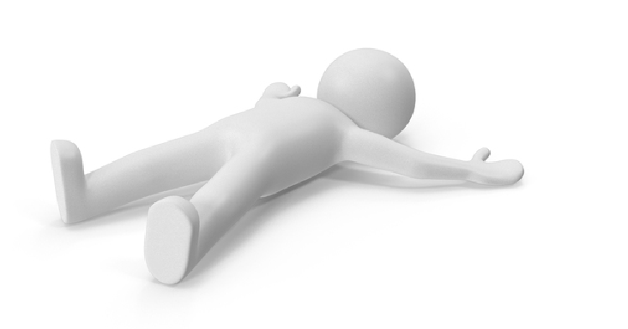
Výzvy
Redukce nákladů na provoz a instalaci
Životnost jednotlivých komponent
Redesign konstrukce dveří
Notes:
Výzvy pro finální nasazení. Budou hlavně redukce nákladů na provoz a realizaci. Dalším důležitým faktorem je životnost komponent, což je důležité například v agresivním prostředí kurníku,kde je vysoká vlhkost. Pro nasazení bude také potřeba vyřešit finální design dvířek.
prostor pro optimalizace – lokální hardware –> hostování a Azure
Kompotenty jsou Hobby – zivotnost
Mam uz druhou objednavku, jen druhý děda nemá tolik prostoru, moje dveře jsou prilis vysoké

Slide 17

Co bude umět nová verze
Robustnější konstrukce váhy
Nejlepší nosnice
Automatická configurace zavírání dveří
Notes:
Myslím si že by bylo dobré předesignovat váhu a vylepšit jeji konstrukci protože je poněkud vratká a zdá se mi že se na ní slepicím moc nechce.
Zajímavá funkcionalita která by posloužila optimalizaci chovu je sledování a tvorba statistik pro každou slepici zvlášť. Dalo by se tak zjistit jak moc která slepice snáší.
Pro případ že by vypadla hlavní logika systému nebo bych jej chtěl provozovat v menším měřítku, bych chtěl implementovat automatické ovládání dvířek na základě dat ze služeb třetích stran.
Vaha - slepice zaslapala seno mezi vahu a stenu
Myslenka Reidentifikace slepice v obraze – zjednoduseni neumim konkretni slepici – myslenka zavodnich tymu – seda, bila, cervena, kohout
Statickou konfiguraci slepice doma ´=> zavirame v 18 => nahradit volanim na API

Slide 18

Závěr
nemec.jaroslav@ssakhk.cz
Notes:
REKAPITULACE /
Dozvěděli jsme se co je to coopmaster
Proč v znik a co nabízí
A řekli jsme si čím je možné projekt nadále obohacovat.
Závěrem bych chtěl jestě poděkovat svému konzultantovi panu Ing. Davidu Podzimkovi a své babičce za to že propůjčila svůj chov do služeb vědecko technické revoluce.
Vám děkuji za pozornost a přeji hezký den.
ZAVER
Dovolte mi poděkovat mému konzultantovi
Těším se, že se potkáme u povídaní o dalších skvělých funkcionalitách systému COOPMaster.
At se daří
https://www.pixelsquid.com/png/stickman-with-email-sign-2291024169233552454?image=G03

